Slide 1


Тема уроку:
Лінійна функція
Мета:
Ввести означення лінійної функції, сформулювати її властивості, навчитися будувати графіки лінійної функції.

Slide 2

Девіз уроку:
“Міркуй точно, відповідай чітко, записуй правильно і швидко”

Slide 3
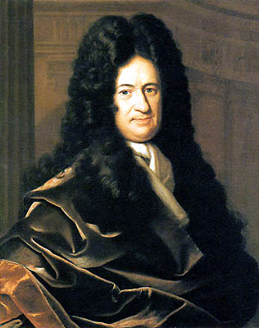
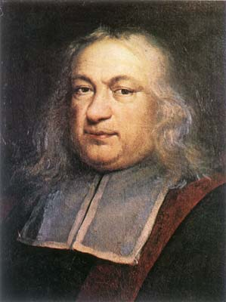
Початкове поняття функції, як функціональну залежність та її графічне зображення ввів Ферма .
Математичний термін функція вперше з’явився в 1694р у Лейбніца, як зв’язок різних відрізків з довільною кривою

Slide 4
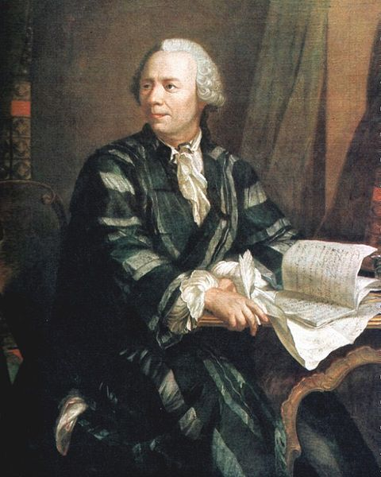
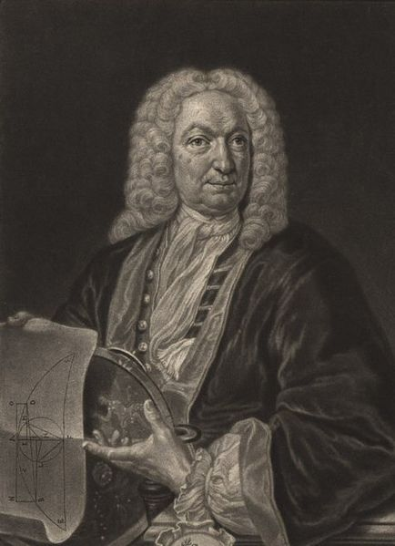
Перше загальне визначення функції зустрічається у Іоанна Бернуллі (1718р).
Сучасне визначення числової функції, як довільної відповідності чисел вводе Ейлер (1755р)

Slide 5
Яка із ліній не є графіком функції ?
c)
a)
b)
d)

Slide 6
Усні вправи
1)
а)
х | -5 | -4 | -3 | -2 | -1 | 0
у | 25 | 16 | 9 | 4 | 1 | 0
б) (-2;-1) (-1;0) (0;1) (1;2) (2;3)
2) Чи належить графіку функції у=2х-3 точка А(1;0); В(0;-3).
3) Знайти значення функції у= 3х-2, якщо х=0; 1;-1.
4) Знайти значення аргумента функції у=5х+3, якщо у=13;0;3.
5) Яка область визначення функції?
а) у = 2х-3;
б) у = - 0,5х+1;
в) у =
г) у =

Slide 7

Який з графіків зайвий ?
Яка з цих функцій зайва?
У = 2х – 3;
У = 5х+4;
а)
с)
У = х² + 5;
У = 3х – 2.
b)
d)

Slide 8
Означення
sss
sss
sss
y=kx+b
Функція виду y=kx+b, де k і b – деякі числа,
х – незалежна змінна, називається лінійною.
Наприклад:

Slide 9
Y
Графік функції
у=2х-3
3
xx
y
0
1
2
3
-- 3
-1
1
3
1
0
1
2
3
x
-1
-3

Slide 10

Властивості функції
y=kx+b, b ≠ 0
Область визначення: усі числа
Область значень: усі числа
k > 0
k < 0
y
y
Гострий кут
Тупий кут
0
x
0
x
зростає
на всій області визначення
спадає
на всій області визначення

Slide 11
Властивості функції
y=kx+b, b ≠ 0
k = 0
y
y = b
b > 0
y = 0
b = 0
0
x
y = b
Область визначення:
усі числа
Область значень: y = b
3. Функція стала, пряма ║ОХ
b < 0

Slide 12
Сторінка мініпідручника
ЛІНІЙНА ФУНКЦІЯ
Лінійною функцією називається функція виду у=________________, де k і b – _____________,
х – _______________..
Графіком функції є – _______,
k – ____________________, оскільки визначає кут, який утворює графік функції у= kх+ b з додатним напрямом осі ОХ.
Якщо k>0, то кут – __________,функція ___________.
Якщо k<0, то кут – ________, функція _______.
Якщо k=0, функція ______, пряма ___________ осі ОХ.
kx+b
деякі числа
незалежна змінна
пряма
кутовий коефіцієнт
гострий
зростає
тупий
спадає
стала
паралельна

Slide 13
Тестові завдання
Тема: «Лінійна функція»
1. Виберіть формулу, якою задають лінійну функцію.
а) у=kx+b; б) y=ax²+bx+c; в) у=х³; г) інша відповідь.
2. Яка з функцій є лінійною?
а) у=3x+5; б) y=2x²; в) у=х³- 4; г) інша відповідь.
3. Яка лінія є графіком лінійної функції?
а) крива; б) коло; в) пряма; г) ламана.
4. Координати скількох точок треба знати, щоб побудувати графік лінійної функції?
а) трьох; б) двох; в) однієї; г) п’яти.
5. У лінійної функції k < 0. Функція…?
а) спадає; б) зростає; в) стала; г) інша відповідь.
6. У лінійної функції k > 0. Який кут нахилу утворює пряма з додатним напрямом осі ОХ.
а) гострий; б) тупий; в) прямий; г) розгорнутий.

Slide 14

Домашнє завдання
Вивчити § 25,
№ 833, 850, 835.

